Slide 1



MACROECONOMÍA
(Mercado del dinero)
MONEDA - DINERO

Slide 2
TEMARIO CLASE N° 14
MACROECONOMIA N° 4
Riqueza financiera
Activos financieros.
Equilibrio del mercado monetario.
Curva LM
Tipo de Cambio Nominal y Real
Paridad del Poder Adquisitivo
Índice Big Mac
Inflación
Laspeyres - IPC
Paasche - IPI
Tipos de inflación- Causas de la inflación
Redistribución de riquezas – Grupos perjudicados
Inflación objetivo

Slide 3
RIQUEZA FINANCIERA
RENTA DISPONIBLE > CONSUMO
ACTIVOS FINANCIEROS
MENOS
PASIVOS FINANCIEROS
RIQUEZA FINANCIERA
AHORRO
CONSUMO < RENTA DISPONIBLE
PRESTAMOS
DINERO + BONOS
VARIABLE DE STOCK (INVENTARIO) QUE MIDE LA CANTIDAD DE ACTIVOS FINANCIEROS QUE POSEE UNA PERSONA FÍSICA O PRIVADA, UNA REGIÓN O UN PAÍS EN UN MOMENTO DETERMINADO

Slide 4
ACTIVOS
REALES Y FINANCIEROS
Reales: tienen valor por sí mismos (mercaderías, muebles).
Financieros:
Monetarios: Tienen valor por lo que representan (billetes, depósitos bancarios).
Efectivo: activo financiero líquido por excelencia.
Depósitos bancarios: tienen mayor o menor liquidez según sean a la vista o a término.
Títulos, bonos y valores:
Acciones: títulos emitidos por las sociedades de capital a favor de sus socios, para acreditar su condición de tales.
Pagarés: promesas de pago emitidas por una persona (librador) a favor de otra (beneficiario).
Letras de cambio: órdenes de pago emitidas por un librador a favor de un beneficiario y a cargo de otra persona.
Títulos de deuda, públicos y privados: sus titulares pasan a ser acreedores del ente emisor de aquellos. Reciben una renta fija.

Slide 5
SISTEMA FINANCIERO
El sistema financiero de un país está formado por el conjunto de instituciones, medios y mercados que canalizan las distintas formas del ahorro, para intermediar en el crédito.
RENTA > CONSUMO = (SUPERÁVIT)
PRESTAMOS
CRÉDITO
RENTA < CONSUMO = (DÉFICIT)
AHORRO

Slide 6
DEMANDA DE DINERO
La demanda de dinero será entonces una función inversa de la tasa o tipo de interés (i) y un función directa de la renta monetaria (Y), con parámetros relacionados como son el período de pago de rentas (d), el costo para entrar y salir del sistema financiero (C), las expectativas buenas o malas sobre la evolución de las rentas y los gastos (Exp.)
i
i´
Y₂>Y₁
i
M_{d}² = F( Y₂, i, d, C, Exp.)
M_{d}¹ = F( Y₁, i, d, C, Exp.)
M´_{d}
M_{d}
M´´_{d}
M_{d} = (M_{dt} + M_{dp} + M_{de})

Slide 7
OFERTA MONETARIA
La Oferta Monetaria es la suma de:
Efectivo en manos del público (EMP) + Depósitos bancarios (D).
OM = EMP + D
i
Contracción
Expansión
El Banco Central de la República Argentina
BCRA
es la entidad que decide discrecionalmente
el tamaño de la oferta monetaria nominal
OM
OM

Slide 8
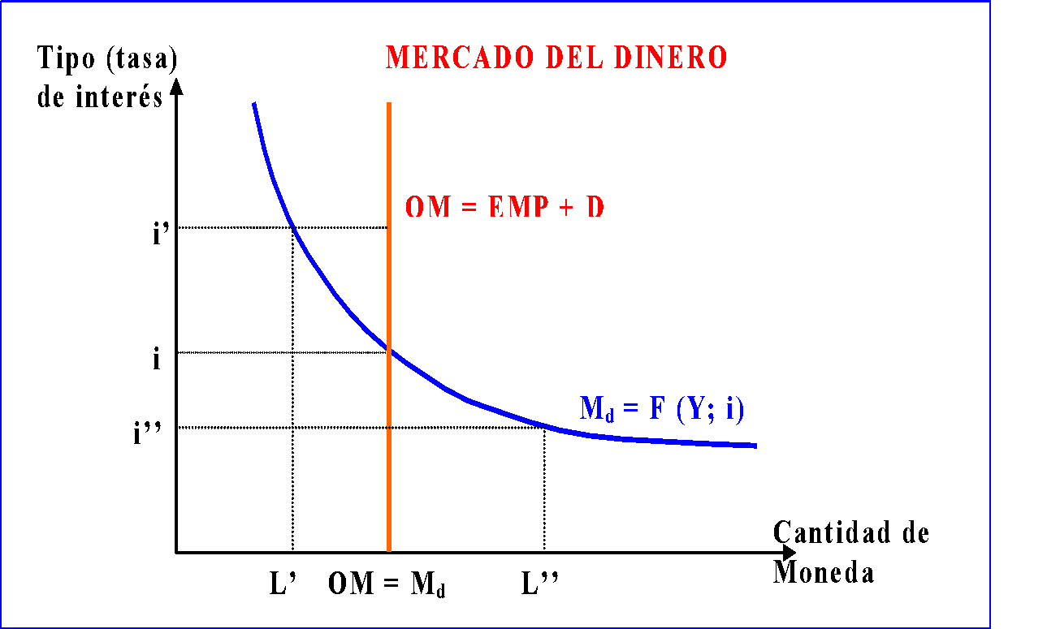
EQUILIBRIO DEL MERCADO MONETARIO
Queda determinado por el punto de encuentro de la demanda monetaria y de la oferta monetaria. Este punto de equilibrio determina el tipo de interés a corto plazo.

Slide 9
EQUILIBRIO EN EL MERCADO MONETARIO Y LA CURVA LM
La demanda de dinero será entonces una función inversa de la tasa o tipo de interés (i) y una función directa de la renta monetaria (Y) M_{d} = L (Liquidity preference)= k * Y- h* i k = Sensibilidad de la demanda de dinero al nivel de renta h = Sensibilidad de la demanda de dinero al tipo de interés. La oferta de dinero es independiente de i y resulta absolutamente rígida. M_{s} (Money supply) = OM/NP OM = Oferta monetaria nominal NP = Nivel de precios
i
OM/NP
i
LM
i_{e2}
L = M
k * Y- h * i = OM/NP
i = (k/h) * Y – (OM / (h * NP))
M_{d}(Y₂)
i_{e1}
M_{d}(Y₁)
Y₂>Y₁
M_{s}
M
Y₁
Y₂

Slide 10
CURVA LM
La curva LM muestra todas las combinaciones de renta (Y) y tipos o tasas de interés (i), donde las que la demanda de saldos reales es igual a la oferta monetaria.
En la curva LM, el mercado de dinero se encuentra en equilibrio.
i = (k/h) * Y) – (OM/(h * NP))
i
LM
EXCESO DE OFERTA MONETARIA
i_{A}
B
i_{e}
A
EXCESO DE DEMANDA MONETARIA
Y_{B}
Y_{e}
Y_{A}
Y

Slide 11
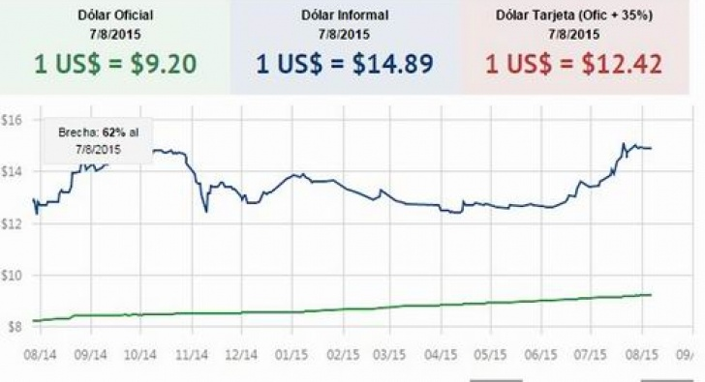
TIPO DE CAMBIO
Con el tipo o tasa de cambio se expresa el valor de una divisa o moneda extranjera expresada en unidades de moneda nacional (convención británica).
En la Argentina se expresa, justamente a la inversa de esa convención, como
la cantidad de moneda nacional (pesos) expresada en unidades de moneda extranjera.

Slide 12
DEPRECIACIÓN
DE LA MONEDA
Un dólar caro (peso barato) favorecerá las exportaciones de la Argentina (resultarán baratas) y dificultará las importaciones (nos resultarán caras).
Mejorará la oferta de dólares, al mismo tipo de cambio se ofrecerán mas dólares.
SALDO BALANZA COMERCIAL => SUPERÁVIT
CRECERÁ LA ACUMULACIÓN DE DÓLARES
EMPLEO ↑↑ INFLACIÓN↑↑
EN EL MERCADO DE DÓLARES
EL PRECIO A FUTURO
TIENDE A BAJAR

Slide 13
APRECIACIÓN DE LA MONEDA
Un dólar barato (peso caro) favorecerá las importaciones de la Argentina (nos resultarán baratas) y dificultará las exportaciones (al sector externo le resultarán caras).
SALDO BALANZA COMERCIAL => DÉFICIT
SE PERDERÁN DÓLARES
EMPLEO ↓↓ INFLACIÓN ↓↓
EL MERCADO DE DÓLARES A FUTURO MUESTRA
UN TIPO DE CAMBIO QUE TIENDE A SUBIR

Slide 14
PARIDAD DE PODER
ADQUISITIVO
La teoría conocida como Paridad del Poder Adquisitivo (PPA) postula que el tipo de cambio entre dos monedas estará determinado por la relación entre los niveles de precios de estas dos economías.
Esto debería cumplirse si los mercados fueran competitivos en los dos países, no existieran barreras comerciales ni de ninguna otra clase entre los dos y además el costo de transporte fuera insignificante.
En la práctica la ley del precio único no puede cumplirse, por las barreras arancelarias y los costos de transporte.
Además, no todos los productos son objeto de comercio internacional

Slide 15
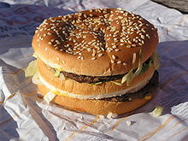

PARIDAD DE PODER ADQUISITIVO
Los productos idénticos deben tener el mismo precio, o un precio único, en diferentes países en términos de una misma moneda.
Desde 1986 la revista inglesa The Economist utiliza la hamburgesa Big Mac de McDonald’s para medir el grado de fortaleza o debilidad de una moneda frente a otras divisas.

Slide 16
INDICE BIG MAC
El fundamento teórico del Big Mac Index es que, al tomar como referente un artículo estandarizado -tanto en sus componentes como en su metodología de producción- y por estar presente en una gran cantidad de países, el valor de la hamburguesa resulta un precio confiable para comparar tipos de cambio y poner de manifiesto las diferencias entre territorios.
Para calcular el índice Big Mac, tomamos el precio de la hamburguesa en dos países distintos (cada uno en su divisa correspondiente) y los dividimos entre sí. El valor que conseguiremos lo comparamos con el actual tipo de cambio, si el valor que hemos obtenido es menor al tipo de cambio la moneda comparada estará devaluada,en cambio si el valor obtenido es más alto que el tipo de cambio, la moneda comparada estará sobrevaluada.
Precio del Big Mac en Argentina = 66 $/u => 4,79 * 1,5083 = 7,22 USD/u
Precio del Big Mac en EEUU = 4,79 USD/u 31/07/2015
Tasa de PPA =66 $ / 4,79 USD = 13,7787 $/USD
Tipo de cambio = 9,14 $/USD => = 9,14 * 1,5083 = 13,7858 $/USD
Índice Big Mac = (13,7787– 9,14) / 9,14 = 0,5083 la moneda está sobre valuada

Slide 17
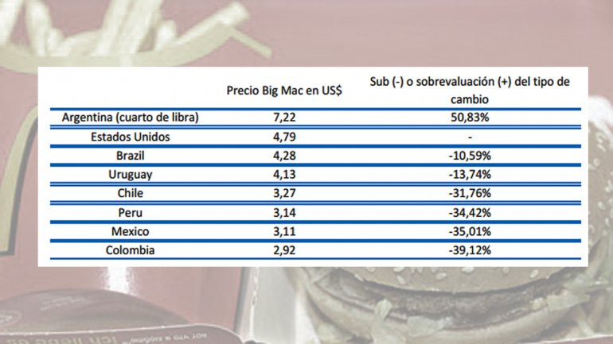
Indice BIG MAC 31 JULIO 2015
La moneda argentina se encuentra sobre valuada en un 50,83%

Slide 18

TIPO DE CAMBIO REAL
TCR = TCN x (NP* / NP)
TCR: Tipo de Cambio Real TCN: Tipo de Cambio Nominal. NP*: Deflactor del PBI del país extranjero. NP: Deflactor del PBI local (Índice de precios implícitos).
El Tipo de Cambio Real de un país (local) respecto de otro (extranjero) es el precio relativo de los bienes del país extranjero expresados en términos de bienes locales.

Slide 19




INFLACIÓN
Es el aumento sostenido y generalizado del nivel de precios de bienes y servicios, medido frente al poder adquisitivo de la moneda de un país.
Se define como una subida generalizada (afecta a todos los sectores de la economía) y continua (durante un periodo prolongado en el tiempo) de los precios de los bienes y servicios.

Slide 20
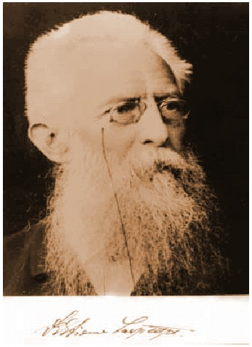
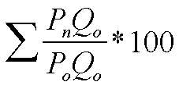

INFLACIÓN-IPC
Calcula la cantidad de dinero, a precios del año actual, que precisa un consumidor para comprar una canasta de bienes y servicios elegida en un año base, dividida por el costo de comprar dicha canasta en el año base.
Fue desarrollado por LASPEYRES, ETIENNE (1834-1913)
IPC₀ = ΣQ₀* P₀ = 100
IPC_{N} = (ΣQ₀* P_{N}/ ΣQ₀* P₀)*100 = ¿?
Inflación 2010 = (IPC 2010 - IPC 2009) / IPC 2009

Slide 21
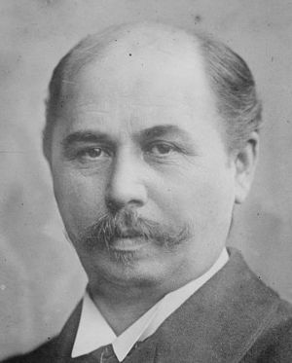

INFLACIÓN-IPI
Calcula en precios del año actual la cantidad de dinero que precisaría un consumidor para comprar una canasta de bienes elegida en el año actual, dividida por el costo de comprar idéntica canasta en un año base.
Fue desarrolado por PAASCHE, Hermann (1851-1925)
IPI_{N} = (ΣQ_{N}* P_{N} / ΣQ_{N}* P₀)*100 = ¿?
IPI₀ = ΣQ_{N}* P₀ = 100
El deflactor del PIB (IPI), mide el nivel de los precios (%) de todos los bienes y servicios que componen el PIB de una economía. .

Slide 22

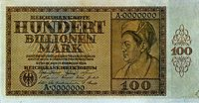
TIPOS DE INFLACIÓN
MODERADA
Se refiere al incremento de forma lenta de los precios.
GALOPANTE
La condición en la cual una economía tiene un nivel de precios que crece mas del 20% anual, el razonamiento es que ese umbral indica que existe una incapacidad por parte de los ejecutores de la política económica para resolver las contradictorias demandas sociales sobre el ingreso nacional.
HIPERINFLACIÓN
Situación de una economía en la que la tasa de inflación crece a un ritmo vertiginoso, alcanzando incluso mas de 1.000 % anual, lo que provoca la caída precipitada del poder adquisitivo y los intentos de deshacerse del efectivo antes de que pierda totalmente su valor.

Slide 23
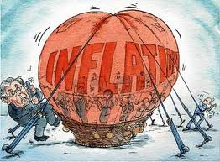

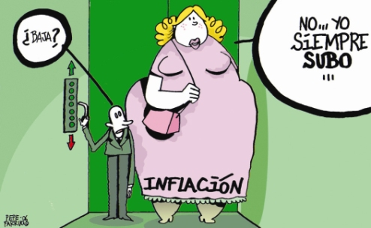
CAUSAS DE INFLACIÓN
Inflación de demanda
(Demand pull inflation).
Cuando la demanda general de bienes se incrementa, sin que el sector productivo haya tenido tiempo de adaptar la cantidad de bienes producidos a la demanda existente, también conocido como tirón de la demanda.
Inflación de costos (Cost push inflation).
Cuando el costo de la mano de obra o las materias primas se encarece, y en un intento de mantener la tasa de beneficio los productores incrementan los precios.
Inflación auto construida
(Build - in inflation).
Está ligada al hecho de que los agentes prevén aumentos futuros de precios y ajustan su conducta actual a esa previsión futura.

Slide 24

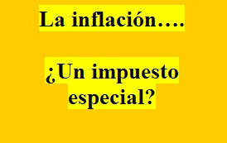

INFLACIÓN Y REDISTRIBUCIÓN DE RIQUEZAS
El costo que tiene una persona porque posee efectivo son los intereses que pierde por no tener un activo portador de intereses.
Las personas que tienen efectivo en realidad conceden al estado un préstamo libre de intereses, cuando sube la tasa de interés el efecto que se produce es una transferencia de ingresos del sector privado al publico. (Impuesto de la inflación).

Slide 25
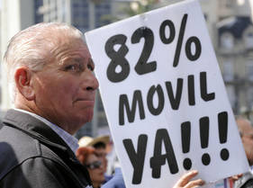


GRUPOS PERJUDICADOS
Los jubilados
Sus ingresos suelen crecer menos que los precios.
Los trabajadores
No pueden lograr que los aumentos de sus salarios igualen a los aumentos de los precios.
Los ahorristas
La tasa de interés que reciben por sus ahorros es menor que la tasa de inflación.

Slide 26
INFLACIÓN OBJETIVO
Se refiere a una estrategia de política monetaria para controlar la inflación en donde el Banco Central proyecta y publica una tasa de inflación proyectada o "target", y luego intenta dirigir la inflación real hacia la meta propuesta mediante el uso de variaciones del tipo de interés y otros instrumentos monetarios.
Contiene cinco elementos principales:
Un anuncio público por parte de las autoridades monetarias, del objetivo de inflación a medio plazo.
Un compromiso institucional con la estabilidad de precios como objetivo principal de la política monetaria.
Una estrategia informativa en la cual se incluyen muchas variables —además de los agregados monetarios y el tipo de cambio— en la determinación de los instrumentos y la postura de la política.
Una mayor transparencia con el público y los mercados en la comunicación de los planes, objetivos y resoluciones de las autoridades monetarias.
Una mayor atribución de responsabilidad al Banco Central, en el cumplimento de sus objetivos de inflación.

